Slide 1



Slide 2

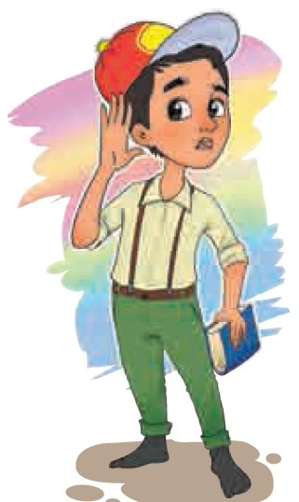
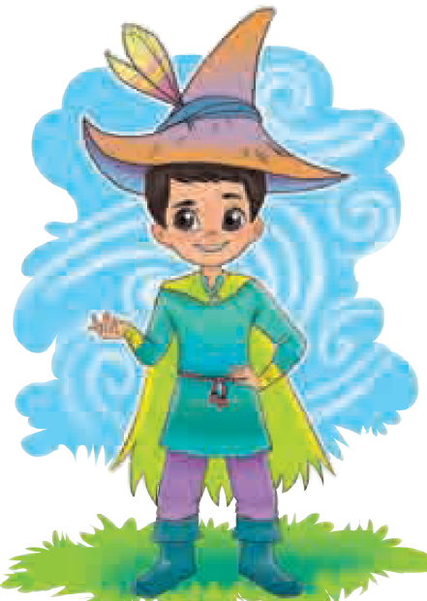

4-bo‘lim: Sog‘ tanda-sog‘lom aql
Mustahkamlash
88-dars

Slide 3
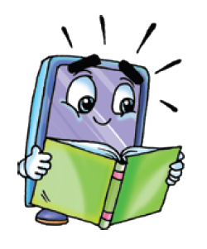
Bo‘sh o‘rinlarga berilgan so‘zlardan mosini qo‘yib, matnni o‘qing.
Mushak, yurak, nafas, tana
Odam _____sida 600 dan ortiq mushak bor. _____lar suyaklarni bir-biriga ulab, birlashtirib turadi. Masalan, siz yugurishni xohlasangiz, bosh miya suyaklaringizga emas, balki mushaklarga buyruq beradi. Mushaklar bo‘lmasa, hatto _____ ham ololmaymiz. Ko‘krak qafasimizdagi mushaklar qisqarib-kengayib nafas olishimizni ta’minlaydi. Umr bo‘yi tinmay urib turadigan _____imizni ham mushaklar harakatlantiradi.

Slide 4
Bo‘sh o‘rinlarga berilgan so‘zlardan mosini qo‘yib, matnni o‘qing.
Mushak, yurak, nafas, tana
Odam tanasida 600 dan ortiq mushak bor. Mushaklar suyaklarni bir-biriga ulab, birlashtirib turadi. Masalan, siz yugurishni xohlasangiz, bosh miya suyaklaringizga emas, balki mushaklarga buyruq beradi. Mushaklar bo‘lmasa, hatto nafas ham ololmaymiz. Ko‘krak qafasimizdagi mushaklar qisqarib-kengayib nafas olishimizni ta’minlaydi. Umr bo‘yi tinmay urib turadigan yuragimizni ham mushaklar harakatlantiradi.

Slide 5
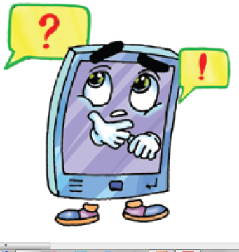
Savollarga javob bering.
1
Mushaklar qanday vazifani bajaradi?
Harakat qilishimiz uchun bosh miyamiz nima qiladi?
2
Nafas olishimizda mushaklar qanday yordam beradi?
3

Slide 6
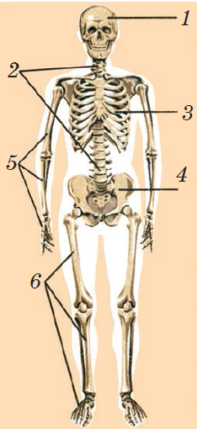
Bu nima?
bosh suyagi
umurtqa pog‘onasi
ko‘krak qafasi
qo‘l suyaklari
tos suyagi
oyoq suyaklari

Slide 7
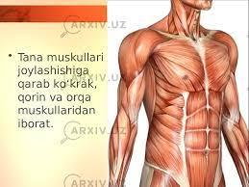
Bu nima?
Odam tanasi teri bilan qoplangan bo‘ladi.
Teri ostida muskullar bor. Muskullar suyak-larga birikkan bo‘ladi.

Slide 8
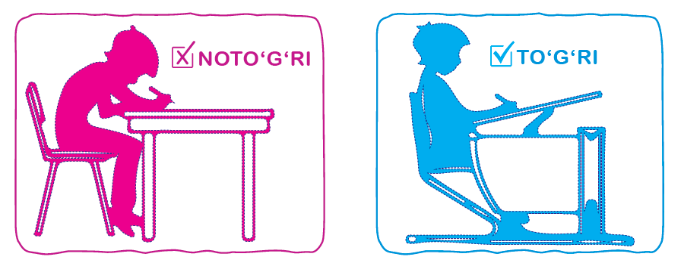
Partada to‘g‘ri va noto‘g‘ri o‘tirish qanday bo‘lishini aytib bering. Bunda dars davomida o‘tilgan so‘z va birikmalardan foydalaning.

Slide 9
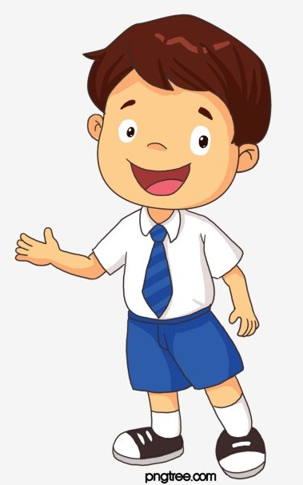

Bugungi dars haqida
oila a’zolaringiz bilan suhbatlashing

